Slide 1
第13章 VLSI经济学和项目管理

Slide 2
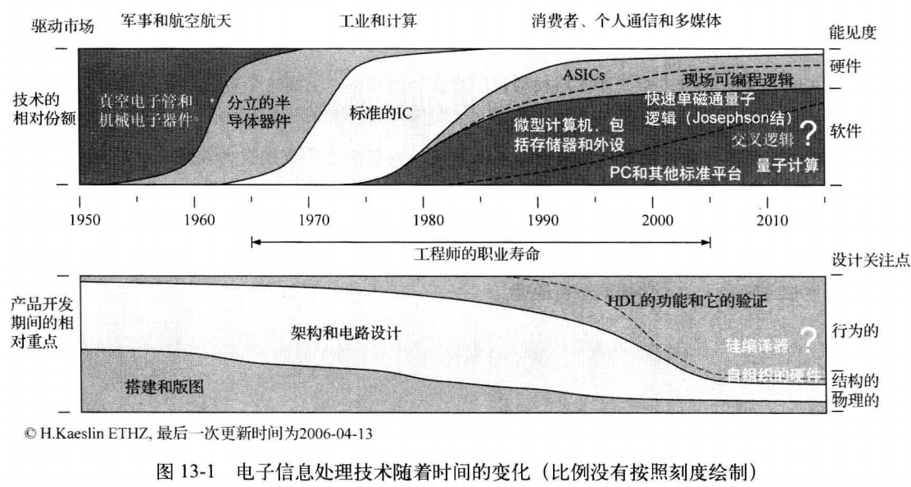
13.1 议程
在过去的几十年里，电子工业的巨大发展和变化；
新的商业模式，使得电子产品或者系统的最佳实现方案的过程变得更加复杂：产业协作、设计流程、投资回报、风险等。

Slide 3
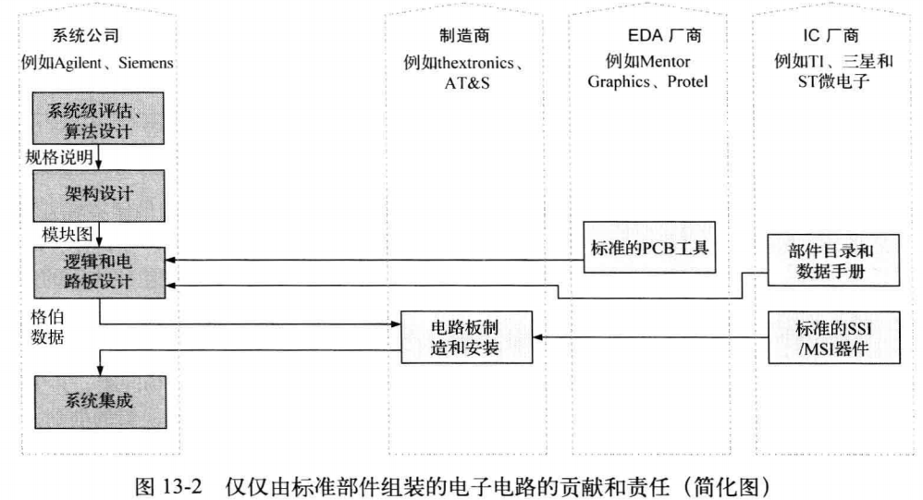
13.2 产业协作的模式
13.2.1完全用标准部件组装成的系统
标准部件指的是商品目录册中的SSI、MSI、LSI和ASSP元件；
创新很大程度上依赖于 IC 提供商，组装标准部件， 在产品中集成想纳入的功能（系统集成商）

Slide 4
13.2 产业协作的模式
13.2.2 围绕着程控处理器搭建的系统
围绕着微处理器、 DSP 或其他顺序执行程序指令的中央系统器件设计的所有电路；
设计范围和附加值大部分在软件开发上；
硬件架构主要被所使用的处理器限定，硬件决策局限在外围设备的选取以及存储器组织和胶连逻辑等次要细节上；
例子：PC 行业
大部分 PC 厂商的活动围绕在市场营销、品牌开发、工业设计、供应链管理、销售以及服务。
依赖于第三方提供操作系统和应用软件，硬件创新受 VLSI 工业和外设生产商(例如显示器和存储介质)的支配。

Slide 5
13.2 产业协作的模式
13.2.3以现场可编程逻辑为基础设计的系统
FPL (Field-Programmable Logic) 包括了任何电学可配置的逻辑硬件， 例如 FPGA、CPLD等可编程逻辑器件；
FPL与掩模编程定制 IC 的区别是没有费时的制造周期；
协作基本上只涉及两个合作伙伴，FPGA 和 CPLD 厂商不仅为器件的后端设计提供 EDA 工具，而且也对支持的前端工具给出严格的建议；
大多数 FPGA 和 CPLD 系列提供了特殊的功能但是带来了独特的架构约束：有限的布线资源、相对慢的互连、预先确定的逻辑存储比例，以及有限的封装选择与器件尺寸；
市场上占主导地位的是两家：Xilinx和Altera；

Slide 6
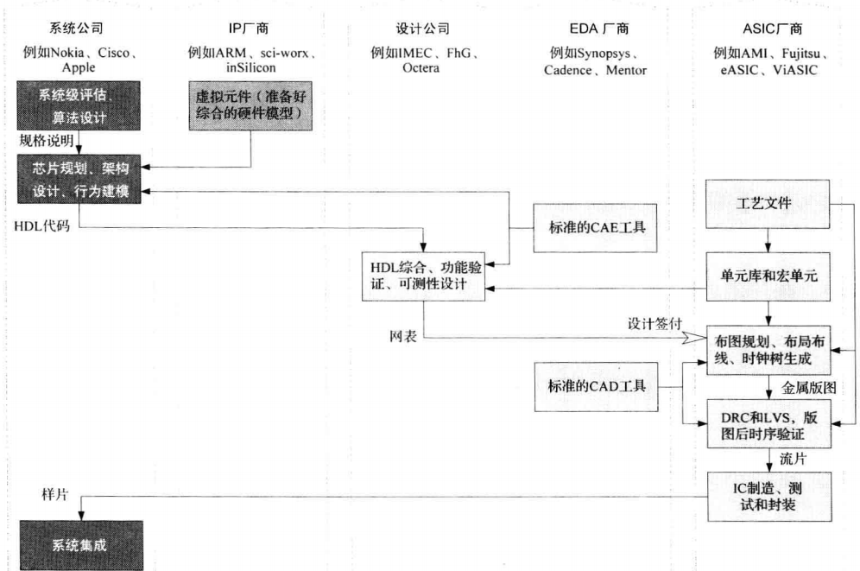
13.2 产业协作的模式
13.2.4 以半定制 ASIC 为基础设计的系统
只有一小部分层是可以定制的ASIC，即掩模可编程的结构化ASIC、门海电路和门阵列；
Notes:
设计流程包括了从功能规格说明到物理设计验证的许多步骤，通常把设计流程再细分给两到三个在各自领域内专业的机构，例如系统公司、设计公司和 ASIC 生产商。

Slide 7
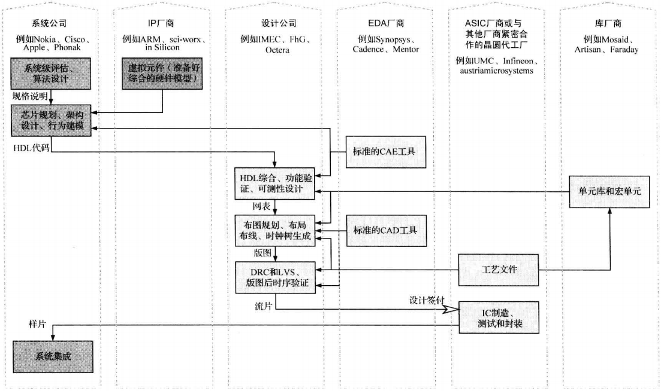
13.2 产业协作的模式
13.2.5 以全定制 ASIC 为基础设计的系统
所有层都是定制的 ASIC ；

Slide 8
13.3 ASIC 产业内部的接口
13.3.1 IC设计数据的移交点
完整版图移交
系统公司全面负责前端和后端设计，设计签付发生在设计流程的最末端。版图数据的传递（早期使用磁带：tape out ）通常称为流片，是通过业界标准格式进行的，例如 GDSII。
网表移交
客户集中在前端设计而ASIC 厂商负责后端设 计。还包括其他补充规格说明，涉及时序、电学特性、封装、引脚之类的信息。
布图规划移交
完整版图移交和网表移交之间的折中。
架构或寄存器传输级移交
客户提供架构级或RTL级HDL模型，ASIC 生产商或独立的设计公司做综合以及所有后面的前端和后端设计步骤。
行为模型移交
客户基本上交付一个软件模型以及性能目标，再委托给 一个或多个承包方为他做所有剩余的事 情。

Slide 9
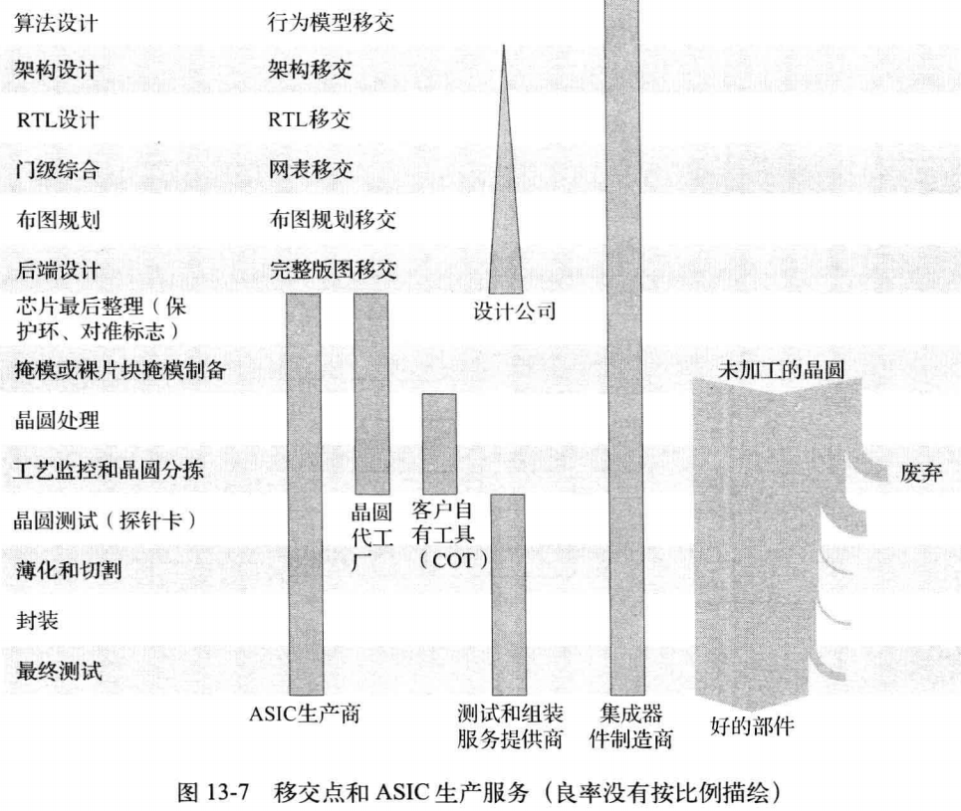
13.3 ASIC 产业内部的接口

Slide 10
13.3 ASIC 产业内部的接口
13.3.2 IC生产服务范围
ASIC 生产服务
除了制造，厂商代表客户做 ASIC 测试，交付封装好的器件。
ASIC 生产商可选择收取一次性费用或选择为每个交付芯片的销售价钱中增加一个很小的费用来补偿它的成本。
代工服务
制造厂的测试限定在 PCM (Process-Control Monitor ，工艺控制监控器)。客户负责统筹安排它的电路测试和封装任务。
与 ASIC 生产模型相比，代工服务更便宜，以及生产商对进来的设计数据审查比较宽松。
客户自有工具 (Customer-Owned Tooling ，COT)
生产商只关注推动晶圆批次在他的生产线上按顺序流动，接着评估 PCM 数据。其余的所有事情，包括掩模制备和供应链管理都属于客户的责任。

Slide 11
13.4 虚拟元件
虚拟元件是以HDL模型给客户综合(软模块) ，而不是门级网表(固模块)和多边形版图(硬模块)，可移植性。
例如滤波器、调制解调器、视频编 /解码器、密码引擎、3D图形加速、处理器核以及所有类型的接口。
13.4.1 版权保护与给客户的信息
虚拟元件经历由客户开始的完整设计流程，客户承担着把虚拟元件实现为功能和它的原始设计者的意图完全一样的责任。
是否值得购买某个虚拟元件并纳入到 ASIC，关于这个问题做出合格的决策需要掌握的深入信息 要远超过虚拟元件供应商宣传的功能特性。
“如何提供一个HDL模型能够满足检查、仿真和综合的需求而同时保护它防止被非法复制? “→代码加密
为了把虚拟元件嵌入到一个IC，电路设计者偶尔需要访问源代码和其他细节信息。必须借助不公开协议和其他合法协议，找到切实可行的平衡点。

Slide 12
13.4 虚拟元件
13.4.2设计重用要求更好的质量和更彻底的验证
避免在虚拟元件中出现的事情包括:
异步的、随意设计的、复杂的或者混杂的时钟方案
零延时循环( 几乎总是有害的)
不完备的敏感列表(总是有害的) ;
多驱动器信号(使设计和测试复杂) ;
非局部时序约束和多周期路径(使设计复杂)
不可移植或不一致的有限状态机结构
元件(逻辑门、双稳态、宏单元)从特定的单元库中例化
信号、实例、类型、参数等命名风格不一致
HDL 结构和其他特性与特定 EDA 环境联系在一起
依赖于工艺的综合约束
不充分的测试结构
功能测试没有足够的覆盖率
没有充分的文档

Slide 13
13.4 虚拟元件
13.4.3许多现有的虚拟元件需要重新设计
从一个 应用到另一个应用中，功能规格、时序和功率要求会有区别；
虚拟元件缺少普遍接受的组建模块之间的接口标准。
只有真正通用的部件，例如标准单元、存储器以及非常独立的处理器核会免于这条规则的约束。
对虚拟元件的修改，即使是微小的改变也要求完整的验证。

Slide 14
13.4 虚拟元件
13.4.4虚拟元件需要跟踪服务
在虚拟元件提供商对你的支持和协作条款取得一致之前，不要对这个虚拟元件下任何购买订单
虚拟元件如果出现问题，客户需要 :
(1) 问题定位并隔离到虚拟元件中
说服虚拟元件提供商这个问题是在虚拟元件内部而不是使用方式的问题
在提供商发布修正前为这个问题找到一个权变措施
警示案例：
1997年购买的USB IP，审查交付的代码显示:
没有包含一个测试平台；
代码忽视了VHDL 标准更新的扩展，显示了其古老的年代；
代码有两个相当明显的语法错误；
有一个在特定条件下才能浮现的隐藏的功能错误；
“这个代码没有更新的修订版，也没有其他任何支持，包括没有任何种类的测试代码.公司目前无人能够评审你提及的那些变更。"

Slide 15
13.4 虚拟元件
13.4.5保障条款
通常的IP许可协议包含保障条款，要求被许可方关于产品的责任纠纷、专利侵 犯和其他提律诉求都保证许可方无过错。
13.4.6 交付一个完整的虚拟元件包
可用于综合的电路模型(VHDL或Verilog)
用于系统仿真的计算高效率的行为模型
一个评估平台用于更仔细地学习虚拟元件的行为
架构概述，标出不同的时钟域，指出异步子电路
有关采用的时钟方案和可用的时钟频率信息
关于参数、运行模式、数字精度、IO协议、数据格式、字节存储次序类型、时序、命名约定等详细信息
承诺使用可靠的和对延时容忍的电路技术
自动代码规则检查的报告
必需的目标工艺和单元库(宏单元、最差条件时序等)

Slide 16
13.4 虚拟元件
13.4.6 交付一个完整的虚拟元件包（续）
关于支持的综合平台的信息
综合脚本和综合约束(关键路径、IO时序、时钟、算术单元选项、宏单元等),虚假路径和多周期路径的列表
测试方法、测试或内建自测试电路，以及用于插入测试电路的脚本
测试平台和测试向量连同代码覆盖率和期望的故障覆盖率数据
必需的驱动和其他软件用于运行和检查这个电路
任何类型的限制(参数、功能验证、可测性等)
明确定义的合同承诺用于提供支持和接受责任
一个可接受的商业模式和成功的业绩记录
以上每一个条目的准确描述和交付时间表

Slide 17
13.4 虚拟元件
13.4.7 商业模式
"谁(设计者、虚拟元件厂商、还是被许可方)拥有虚拟元件的什么权利? "
"如何确定支出 、受益和风险都被恰当地分享? "
虚拟元件的所有权和许可常见的商业模式：
无限制使用
被许可的虚拟元件有不受限制使用的权利→很高的买断费用，取决于销售数量
根据支付的单位
为每个交付的单位付给IP厂商一笔很小的许可费。
通常也会采用递减的许可费方案，或者一旦支付的许可费达到预先设定的数额就重新磋商许可费。
虚拟元件的业务不像传统的用于实际半导体部件的“厂商←→购买者”模式那样运作。一个有效的关系需要相互的理解，当合作开发产品的时候更像一个合资企业。

Slide 18
13.5 集成电路的成本
“微电子子系统或元件的总成本包含哪些费用? "
非经常性成本，也就是固定成本，涵盖了在批量生产之前必须支出的所有费用，主要包括:
项目管理，包括和商业伙伴的谈判
购买和消化吸收虚拟元件
各个层次的设计验证(功能、时序、电气和物理) I
准备用于仿真的测试向量和测试平台;
CAE/CADE 相关的费用(内部设备、租赁或使用未预约的设备)
设计签付流程
准备制作掩模
准备探针板
建立生产和测试工具
原型生产和测试
准备批量生产的测试向量和测试设备
产品质量认证(耐久性测试、老化测试、可靠性测试与JEDEC 和其他工业标准的兼容性)

Slide 19
13.5 集成电路的成本
“微电子子系统或元件的总成本包含哪些费用? "
经常性成本，依赖于生产的数量，主要包括:
供应链管理
未加工的半导体晶圆
晶圆加工
量化测试(晶圆测试、最终测试和分级)
过程监控和良率提升措施
封装(包括封装材料、引脚检查、商标印刷等)
虚拟元件的许可费
电路板或其他基板，
外部的零部件
元件装配
令C0表示非经常性成本，C1表示经常性成本，则生产n个单位的总成本Cn=C0 + n × C1
单位成本C=C1+（C0/n）

Slide 20


13.5 集成电路的成本
13.5.1电路尺寸的影晌
将方形塞进圆形
晶圆是圆的，制造的裸片是方块形状。简化公式用于估计从直径为dw的晶圆制造出的裸片（面积为Ad ）数量为:
如果Ad=2.25cm²,晶圆直径为300mm，则可以切割？？颗；
功能缺陷和生产良率
生产良率表示从一批制造好的电路中得到功能正常的电路比例。晶圆通常都有许多缺陷，大概随机分布在其表面上。
经验的良率模型为下面的负二项式模型，其中D为缺陷密度，聚集因子α反映出大多数缺陷在晶圆表面上不是均匀分布的。

Slide 21
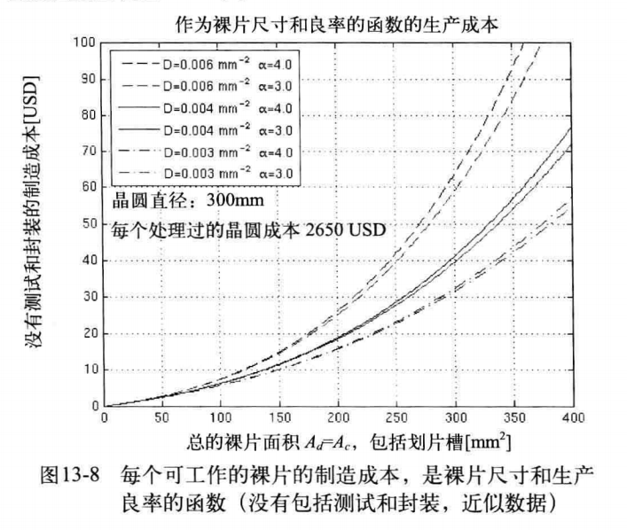
13.5 集成电路的成本
13.5.1电路尺寸的影晌
对于边缘效应无关紧要和良率很高的小尺寸电路，生产成本大致与裸片尺寸成比例增加。对于非常复杂的电路，费用是以高度渐进的方式增加的。

Slide 22
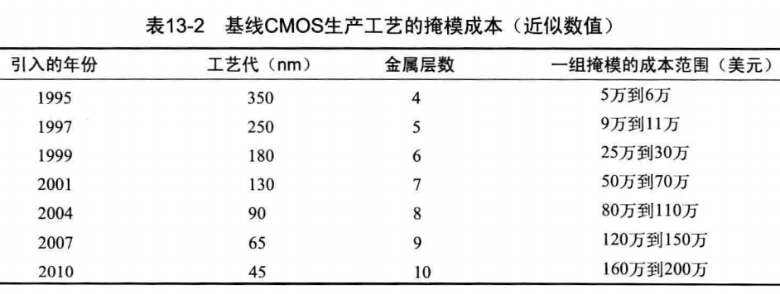
13.5 集成电路的成本
13.5.2生产工艺的影响
对非经常性成本的影响
光刻掩模不断增加的复杂度和数量使得它们的成本激增，尤其是采用相移掩模 (Phase Shift Mask ，PSM) 和光学临近修正(Optical Proximity Correction，OPC) 来追求亚波长分辨率。

Slide 23

13.5 集成电路的成本
13.5.2生产工艺的影响
对非经常性成本的影响
光刻掩模不断增加的复杂度和数量使得它们的成本激增，尤其是采用相移掩模 (Phase Shift Mask ，PSM) 和光学临近修正(Optical Proximity Correction，OPC) 来追求亚波长分辨率。
对经常性成本的影响
公式中的P为光刻图案步骤的数量， C_{ls}(P)反映出对这个晶圆加工的第 p 个步骤的成本。工艺之间的 P 和 C_{ls}(P)是依赖于晶圆直径、最小特征尺寸、互连层的数目、使 用的材料，以及生产工艺的复杂程度；新工艺的参数变动和生产良率也有较大影响；
当用更先进因而密度更高的工艺生产一个特定电路得到的成本节省能够补偿更昂贵的掩模和晶圆加工费用时，这个产业通常就向下一代工艺转移 。

Slide 24
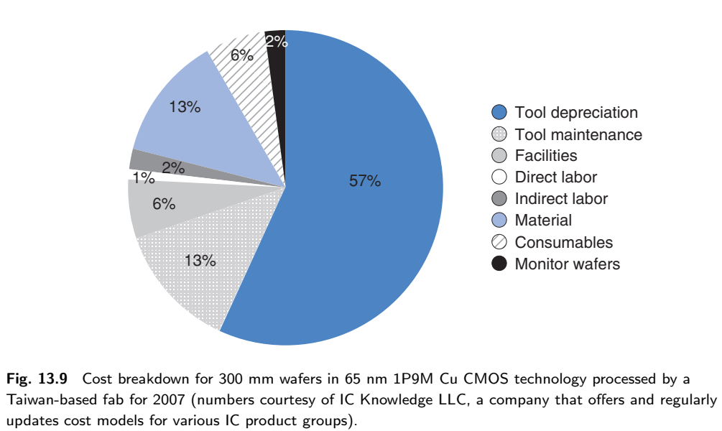
13.5 集成电路的成本
13.5.2生产工艺的影响
高比例的资本支出使得制造成本非常依赖于品圆厂的利用率，对于利润率也是一样。

Slide 25
13.5 集成电路的成本
13.5.3生产数量的影晌
数量极大，则单位成本C由经常性支出 C1 决定。
其他措施包括采用更经济的封装技术、转移到更大的晶圆或者密度更高因而也更具成本效益的生产工艺、削减测试结构、加速量化测试等。裸片尺寸是主要因素，通常决定了整个产品的总体利润率。
裸片尺寸和封装成本确实对有巨大产量的大尺寸芯片是关键参数，而降低非经常性支出对小规模到中等规模产量的产品的重要性大得多 。

Slide 26
13.5 集成电路的成本
13.5.3生产数量的影晌
数据例子
考虑一个全定制 IC，测量尺寸为4mmx4mm ，将在直径为300mm 的晶圆上制造。在四个边需要大约 60 um的余量把晶圆切割为裸片， 成本计算必须基于 4. 12 mm x 4.12 mm 的正方形。 因此在每个晶圆上制造的裸片数量约为3938 。假设良率为82% ，平均每个晶圆上功能正常的裸片数量约为3229 。
在2007 年，每个 300mm 晶圆用 28 个掩模 层 90 nm CMOS 工艺加工的总支出在 2650 美元的量级，也就是 350 美元的晶圆费用加上 2300美元的加工费用。封装、密封和批量测试估计会增加1. 48美元，因 此每个功能正常的单元的制造成本大约为 2.30 美元。
进一步假定非经常性支出的数额为 7 百万美元。其中的 一半支付给大约 17 人年 (man year) 的 管理、市场、设计和验证的合计工作量。 一组生产掩模和 EDA 基础设施成本分别在 1 百万美元的数量级。剩下的用于支付虚拟元件、单元库 、探针板、培训、设计签付和建立全定制IC的生产和测试设备。
下表给出了每个单位总成本的结果和生产量的函数关系。注意，这个例子需要超过 三百万个单 位才能让经常性成本和非经常性成本平衡。

Slide 27
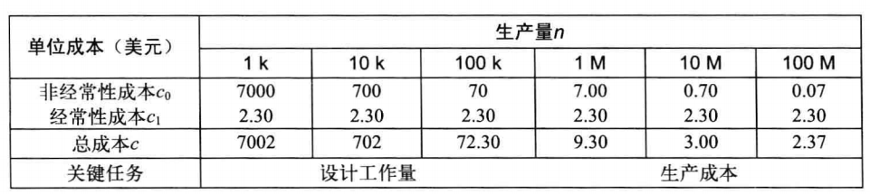
13.5 集成电路的成本
13.5.3生产数量的影晌
例子：考虑一个全定制 IC，测量尺寸为4mmx4mm ，将在直径为300mm 的晶圆上制造。在四个边需要大约 60um的余量把晶圆切割为裸片， 成本计算必须基于 4. 12 mm x 4.12 mm 的正方形。 因此在每个晶圆上制造的裸片数量约为3938 。假设良率为82% ，平均每个晶圆上功能正常的裸片数量约为3229 。
在2007 年，每个 300mm 晶圆用 28 个掩模 层 90 nm CMOS 工艺加工的总支出在 2650 美元的量级，也就是 350 美元的晶圆费用加上 2300美元的加工费用。封装、密封和批量测试估计会增加1. 48美元，因 此每个功能正常的单元的制造成本大约为 2.30 美元。

Slide 28
13.5 集成电路的成本
13.5.4可配置性的影晌
掩模成本和开发成本激增，证明定制元件是否合适 所必需的销售量在逐步增加。
内建了存储器、处理器核、接口和其他标准功能非常有助于加速 FPL的设计流程，定制设计中同样的这些功能必须从宏单元和虚拟元件得到。
FPGA 密度是使用类似工艺生产的掩模编程的等价电路的 1/10- 1/35 。对于90 nm CMOS 工艺的基于 SRAM 的 FPGA和基于单元的 ASIC ，面积负担是 35 倍，时序速度降低因子在 3.4 -4.6动态功率比例是 14。
在经常性成本、能量效率或运行速度关键的产品中，只限于把确实是应用独有的或经常需要改变的那些电路使用可配置逻辑实现，这是个好方法 。

Slide 29
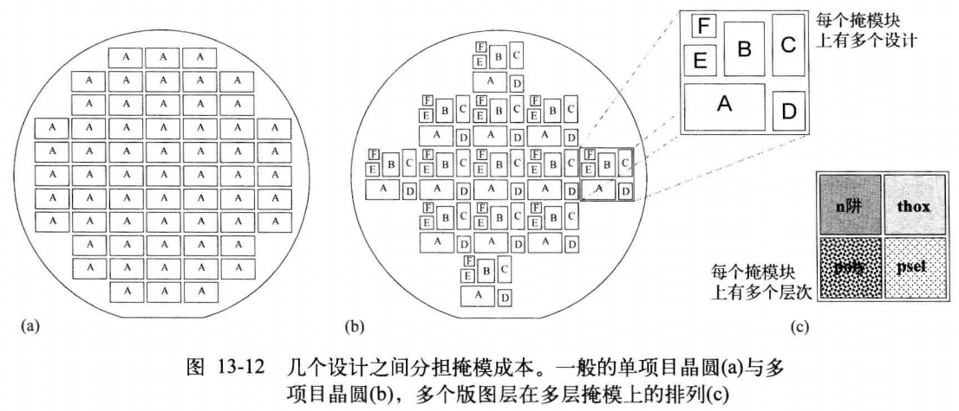
13.6 小批量生产方法
和 IC 制造相关的初始成本过高
晶圆代工厂不 会接受低于每年 1000 个晶圆的订单 。
FPL的局限性
13.6.1 多项目晶圆（multi-project wafer ，MPW）
多项目晶圆上容纳了好几个设计，其目的是不同项目之间分担整个制造掩模组,主要用于原型生产 。

Slide 30
13.6 小批量生产方法
13.6.2 多层掩模
多个制造层次共享一个光罩或掩模。
不利于晶圆生产率，需要频繁地逐步重复曝光操作和更长的晶圆曝光时间
13.6.3 电子束光刻
通过使用电子束在光刻胶上直接画出版图图形而避免使用昂贵的掩模。
在每个单独的裸片上重新画版图图形，这限制了生产率，电子束直写光刻只限于使用在工程产品中和非常小的生产量条件下。
13.6.4 激光加工
激光构建结构也不需要定制的掩模。
用激光束聚焦在环形版图结构上，在需要的地方把两个叠加的金属层融化。形成金属连接的速度为大概每秒20 000 个连接。
技术也用在接入冗余的存储列来提高 RAM 的生产良率。

Slide 31
13.6 小批量生产方法
13.6.5 硬连线 FPGA 和结构化 ASIC
FPL 厂商为准备订购很大数量的客户提供掩模可编程的半定制部 件。
Actel、Altera 、Xilinx和其他厂商接受客户的网表，这个网表是为它们的一个流行的FPGA系列创建的，然后把网表重新定向到它们自己的母版。
从定制化的角度看，硬连线 FPGA 和结构化 ASIC 几乎一样，都是只有上面的 2 层、 3 层或 4 层金属可以定制，因而专用的掩模数量只有有限的 4、6 或 8 个。
目前完整的一套掩模纽急剧增加的成本有利于那些以很少的掩模子集或不用掩模就能实现定制化技术的应用 。

Slide 32
13.6 小批量生产方法
13.6.5 硬连线 FPGA 和结构化 ASIC
FPL 厂商为准备订购很大数量的客户提供掩模可编程的半定制部 件。接受客户的网表，这个网表是为它们的一个流行的FPGA系列创建的，然后把网表重新定向到它们自己的母版。
从定制化的角度看，硬连线 FPGA 和结构化 ASIC 几乎一样，都是只有上面的 2 层、 3 层或 4 层金属可以定制，因而专用的掩模数量只有有限的 4、6 或 8 个。（比如Altera的Hard Copy 、Xilinx的HardWire）
例子：eASIC 这个厂商不需要预付费用就能提供器件，通过最小化必需的光掩模的数量来定制他们预先生产的 Nextreme 产品的母版。
注：Altera和eASIC两家公司都已被Intel收购。

Slide 33
13.6 小批量生产方法
13.6.6 成本事务
目前完整的一套掩模纽急剧增加的成本有利于那些以很少的掩模子集或不用掩模就能实现定制化技术的应用 。
FPL 和半定制 IC 是生产很少数量的 ASIC 的自然选择 。此外专长在这个业务的少量公司以更优惠的非经常性工程费用提供全定制生产。无掩模定制技术进一 步使得一些公司 有可能以很短的周转时间运作 。

Slide 34
13.7 市场方面
13.7.1商业成功的要素
价格和成本是不相关的，价格取决于市场能承受多高 。成本取决于公司生产一个产品的精明程度。二者之间的差别决定了利润。
一个好的发明:
只在适当的时间出现
是个改良而不是革命
融入到公司的产品目录中
适合于公司的生产策略
最重要的是，降低成本

Slide 35
13.7 市场方面
13.7.2 商业化步骤和市场重点
在投入到一个重要产品或商业决策之前，必须了解产品或服务的什么特性代表了客户眼中的最高等级的价值。
市场的重点是否是:
技术创新
上市时间
完全符合客户的喜好
低成本
各方面的均衡

Slide 36
13.7 市场方面
13.7.3 服务与产品
同样的技术作为服务或作为产品销售会产生差别，开发适当的商业模型和掌握技术一样重要。（ARM）
许多电信 、多媒体和建筑控制设备生产商，不把自己限定为硬件系统的 一次性销售商，而是从他们和客户的服务协议中产 生持续的收入。

Slide 37
13.7 市场方面
13.7.4 产品分级
关于客户愿意为之付钱的功能的数量和种类，他们的态度是有区别的 。
企业希望用一系列分等级的产品供应给他们，并以明显不同的价格销售。
对于ASIC而言，理想的情况是基于一个平台，根据产品的要求在上面增加或移除功能。 一个常见的做法是在整个产品系列中重用一个根据更苛刻的规格要求设计的芯片，并通过固件或软件降级成更简单的产品模型。
用一个分等级的产品系列针对不同的市场，这样做的问题是，或者在高端产品中会表现较差，或者在低端产品中会有成本超支，或者二者情况都有。

Slide 38
13.8 做出选择
13.8.1用还是不用 ASIC
ASIC 比用标准部件组装的电路有许多优势，使用ASIC 也会带来不利之处
先进产品的生产不可能缺少定制的微电子电路：性能、空间 、能量娃率、集成 的传感器、可靠性等方面。
与其他可选方案相比，使用ASIC的主要动力是降低经常性成本
实例：VingCard的门锁是用电池供电的，与前台的中央服务终端通信，定时监测电池的状态，并包含 了一个磁卡读卡器、马达驱动器、日历和定时器功能。
通过采用 ASIC 方案，总的费用降低了超过 50% ，在8 个月时间内就收回了开发成本(回收期)。
另一个好处是电路板的尺寸和锁的尺寸也降低了一半 。

Slide 39
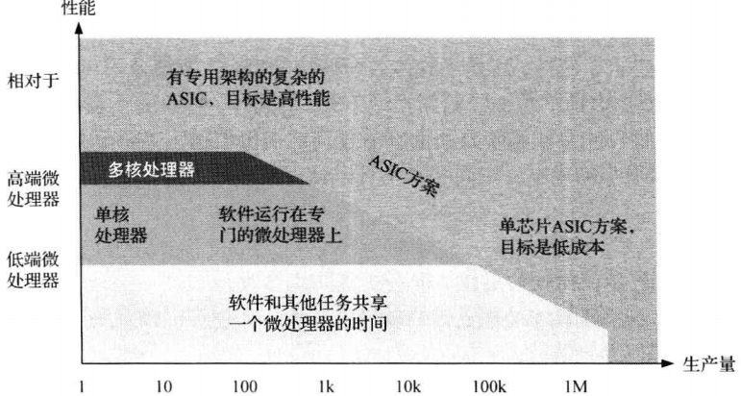
13.8 做出选择
13.8.2应该选择什么样的实现技术
没有 一个通用的答案 ，因为"最好"的选择取决于许多因素。
最终产品的特性
产品开发问题
生产和供应链管理
市场方面
投资

Slide 40
13.8 做出选择
13.8.3如果没有任何东西是己知确定的，该怎么办
一个产品的销售前景实际上是未知的，它的规格说明还没有详细的 确定，但是这个产品应该尽快出现在市场。
基于 FPL 或微计算机的初步实现方案通常为制定合理的设计和商业决策提供了 一个很好的起点 。
为了更好地支持这个策略，好几个厂商为流行的 FPGA 提供对应的功能兼容的硬连线版本，使 得转移到掩模编程的半定制 ASIC更容易。

Slide 41
13.8 做出选择
13.8.4系统公司能够承担忽视微电子技术的后果吗
许多系统公司用标准的半导体器件设计它们的产品，例如程控处理器、存储器、 ASSP 和 FPGA 。
不去开发微电子技术的潜力，很可能会让系统公司面临着任何想向价值链上方移动的半导体公司把它空洞 化的危险。
系统公司一定不要在那些可以在其他地方获得的元件(硬件和软件)上花费资源去设计。 相反，如果开发的方案解决了相当广泛需求的问题，公司必须为销售这个知识产权投 资，即使它最终是硅片实现 。

Slide 42
13.9 成功的VLSI设计的关键
13.9.1项目定义和市场营销
关于什么产品和功能是客户愿意为之付钱的 ，要制定一个好的计划
设法预测销售量、产品生命周期和未来的更改需求
非常谨慎地评估所有可用的实现选择(程控处理器 、FPL、半定制或全定制 IC)
稳定详细的规格说明

Slide 43
13.9 成功的VLSI设计的关键
13.9.2 技术管理
让系统工程师和VLSI设计者在项目的开始就紧密协作 。
分别仔细评估通用和专用架构的好处和限制
建立位真软件模型并坚持做彻底的功能测试
对于外部合作伙伴做比在内部做更好或更有效率的任务 ，把这些任务承包给他们。
画整个芯片和外围系统的高层次模块图。清晰地标出时钟域和所有穿越时钟域的信号。如果你计划使用多个电源电压或者暂时关闭一部分电路的电源，为电压域画出 同样的图。
尽可能重用验证的元件(例如来自以前的设计 、商业来源和当前项目本身的 HDL 库)
执行一个正式的版本控制机制，确保在任何时间团队的所有成员的设计数据都一致。
使用一致的CAE/CAD 环境。
在项目的关键里程碑组织设计评审

Slide 44
13.9 成功的VLSI设计的关键
13.9.3工程学
使用功能强大但是简单的接口
从程序员的角度去看硬件
借助迅速的原型设计来检查电路的运行是在目标范围内。
在设计过程的早期考虑布图规划问题
坚持一个众所周知的时钟方案，不要混合使用它们
包含一个复位机制，能够无条件地让所有双稳态处于一个已知状态。
可测性设计。以后会发现节省测试结构的代价非常昂贵。
控制有可能使电路和预期行为不同的寄生效应
保持较短和紧凑的设计迭代循环，不要推迟验证步骤。

Slide 45
13.9 成功的VLSI设计的关键
13.9.4验证
让所有参与项目的各方(客户、市场、前端设计者、后端设计者、代工厂和测试工程师)对 相关的硬件验收测试用例取得 一致意见
当心把系统设计或编程方面的先入之见无意中带入到功能验证和测试中。让不同的人或团队 独立从事这两个任务
仿真尽可能地彻底完全
仿真不擅长发现发生在设计必须与外部世界配合工作的地方的问题。只要有可能用基于FPGA 的原型作为补充
在功能验证之上还要执行静态时序分析
在设计过程中准备用于生产的测试向量，不要推迟到第一个硅器件来临的时候再做

